Slide 1

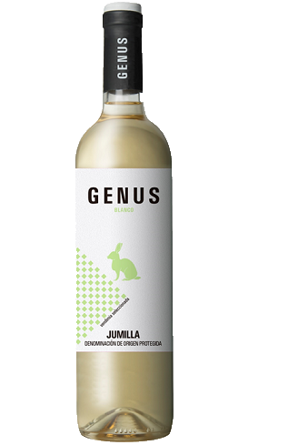
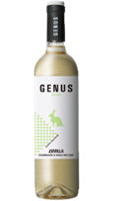


■PRICE CARD
ハイウェイ・トゥ・ヘル
ハイウェイ・トゥ・ヘル
"Living easy, living free. Season ticket on a one-way ride"
気ままに行け、自由に生きろ、限られた片道切符なんだ！
"Living easy, living free. Season ticket on a one-way ride"
気ままに行け、自由に生きろ、限られた片道切符なんだ！
原産国：スペイン/ VDT スペイン（バレンシア）
生産者：ワインズ・アンド・ローゼズ
品種 ：モナストレル
味わい：赤・辛口・ライトボディ
原産国：スペイン/ VDT スペイン（バレンシア）
生産者：ワインズ・アンド・ローゼズ
品種 ：モナストレル
味わい：赤・辛口・ライトボディ
希望小売価格
3,300
円 (税込)
価格
ハイウェイ・トゥ・ヘル
ハイウェイ・トゥ・ヘル
"Living easy, living free. Season ticket on a one-way ride"
気ままに行け、自由に生きろ、限られた片道切符なんだ！
"Living easy, living free. Season ticket on a one-way ride"
気ままに行け、自由に生きろ、限られた片道切符なんだ！
原産国：スペイン/ VDT スペイン（バレンシア）
生産者：ワインズ・アンド・ローゼズ
品種 ：モナストレル
味わい：赤・辛口・ライトボディ
原産国：スペイン/ VDT スペイン（バレンシア）
生産者：ワインズ・アンド・ローゼズ
品種 ：モナストレル
味わい：赤・辛口・ライトボディ
希望
小売
\3,000 (税込 \3,300)
価格
ハイウェイ・トゥ・ヘル
ハイウェイ・トゥ・ヘル
"Living easy, living free. Season ticket on a one-way ride"
気ままに行け、自由に生きろ、限られた片道切符なんだ！
"Living easy, living free. Season ticket on a one-way ride"
気ままに行け、自由に生きろ、限られた片道切符なんだ！
チェリーレッド、縁に紫の色合い。濃厚な赤と黒の熟した果実、バルサム、リコリス、ミントの香り。フルーティーで力強く、フレッシュな口当たり。丸みがありフルーティーで軽やか、バランスがとれている。爽快でノリの良いサウンドとワイルドなボーカルと一緒に楽しめ！
チェリーレッド、縁に紫の色合い。濃厚な赤と黒の熟した果実、バルサム、リコリス、ミントの香り。フルーティーで力強く、フレッシュな口当たり。丸みがありフルーティーで軽やか、バランスがとれている。爽快でノリの良いサウンドとワイルドなボーカルと一緒に楽しめ！
原産国：スペイン/VDT スペイン（バレンシア）
生産者：ワインズ・アンド・ローゼズ
品種 ：モナストレル
味わい：赤・辛口・ライトボディ
原産国：スペイン/VDT スペイン（バレンシア）
生産者：ワインズ・アンド・ローゼズ
品種 ：モナストレル
味わい：赤・辛口・ライトボディ
希望
小売
\3,000 (税込 \3,300)
価格

